Slide 1
ПОШУК ЖИТТЯ ПОЗА СОНЯЧНОЮ СИСТЕМОЮ
Робота учениці 11-А класу Летичівського НВК №1 Мельничук Олександри
Науковий керівник – вчитель астрономії і фізики, вчитель-методист Кліпановська Надія Григорівна

Slide 2
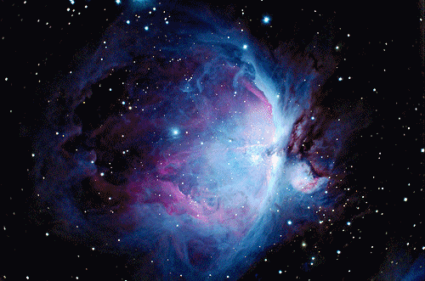
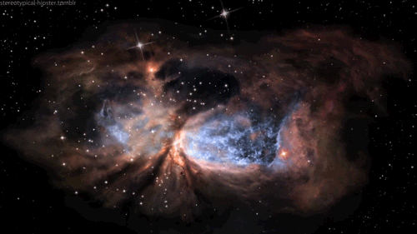
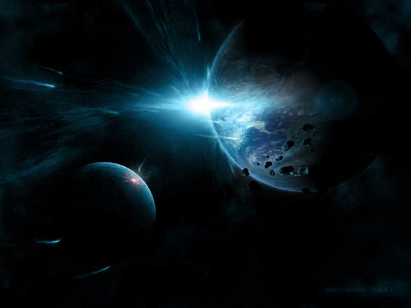
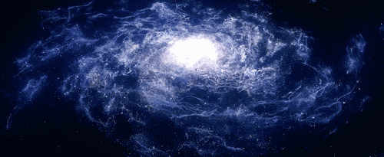
Є багато чого на світі, друже Гораціо,
що і не снилось нашим мудрецям .
(Шекспір)

Slide 3
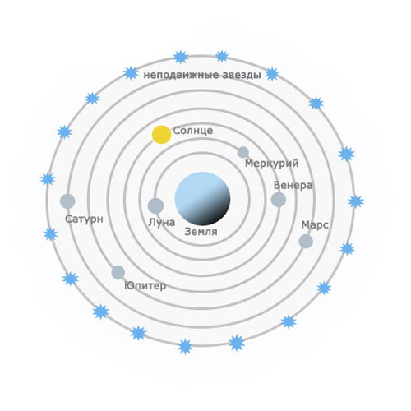
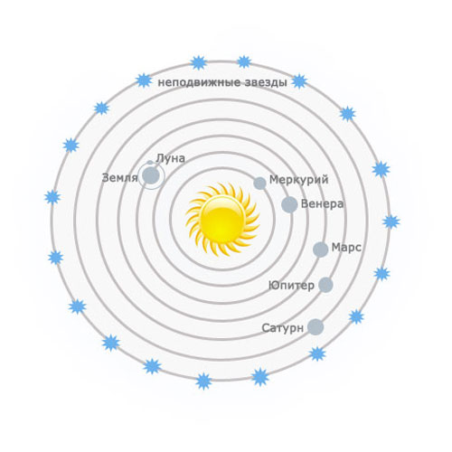
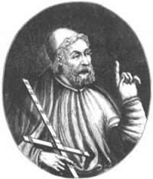
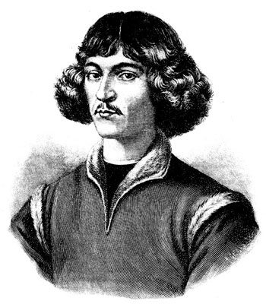
ГЕОЦЕНТРИЧНА ТА ГЕЛІОЦЕНТРИЧНА
СИСТЕМИ СВІТУ
(Птолемей) (Коперник)

Slide 4
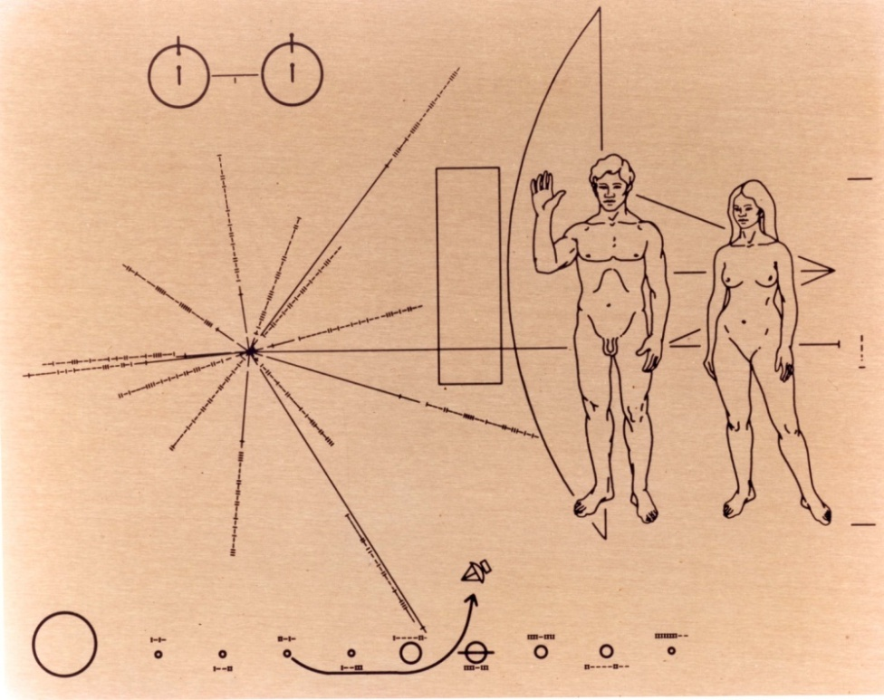
Золоті пластинки «Піонера» – перша спроби встановити контакт другого типу

Slide 5
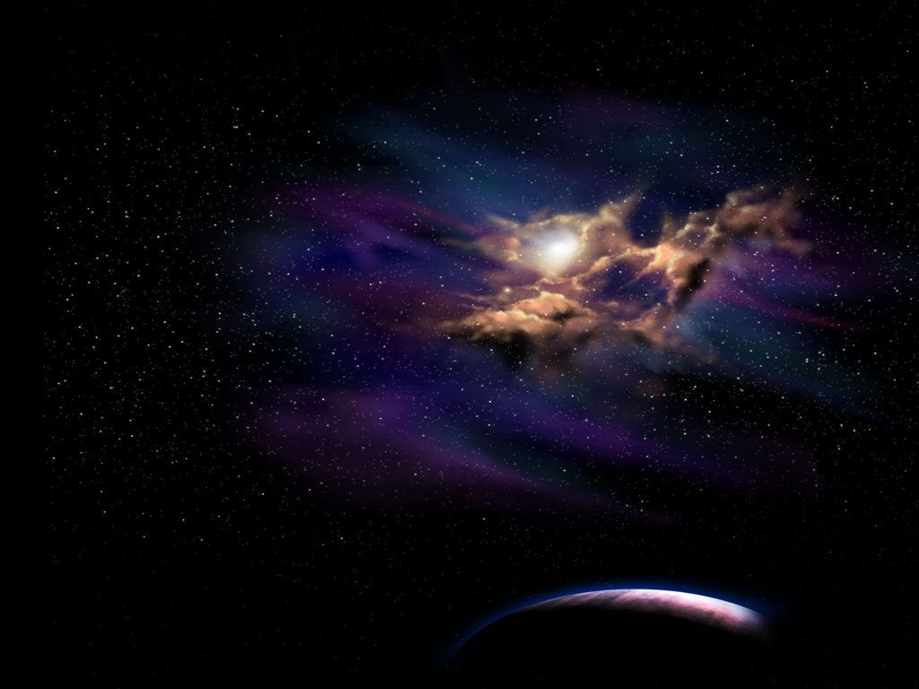
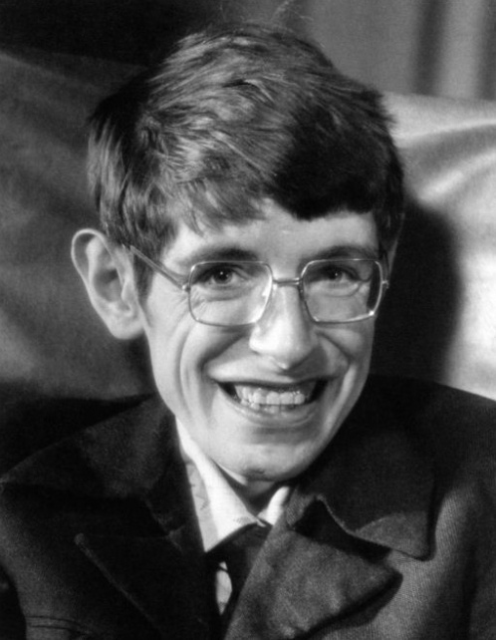
Чи самотні ми у Всесвіті?
Людство і життя взагалі – це унікальне космічне явище, якому немає аналогів.
Є декілька високо розвинутих цивілізацій, але вони суттєво відрізняються від людства, а знайти їх – це свого роду виграш у лотерею.
Життя у Всесвіті існує, проте воно примітивне, а відносно організовані види – це дуже велика рідкість.
“Дехто б сказав, що на Землі розумне життя ще тільки має з'явитись” –
пожартував Гокінг.

Slide 6
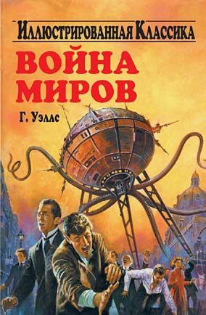
Проявивши надзвичайне легковір’я, сотні тисяч американців залишили своє житло і кинулись шукати порятунку від уявних марсіан. Загалом, Земля готувала себе до історичної зустрічі з близьким космічним сусідом.

Slide 7
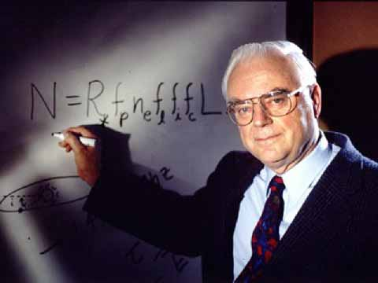
Формула Дрейка (1960р.) дозволяє, виходячи з деяких припущень, визначити кількість цивілізацій у нашій Галактиці,
з якими людство потенційно може вступити в контакт.

Slide 8
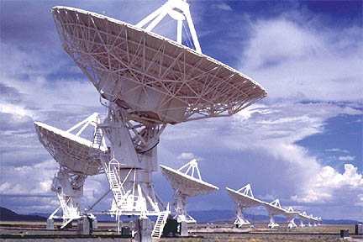
Allen Telescope Array

Slide 9
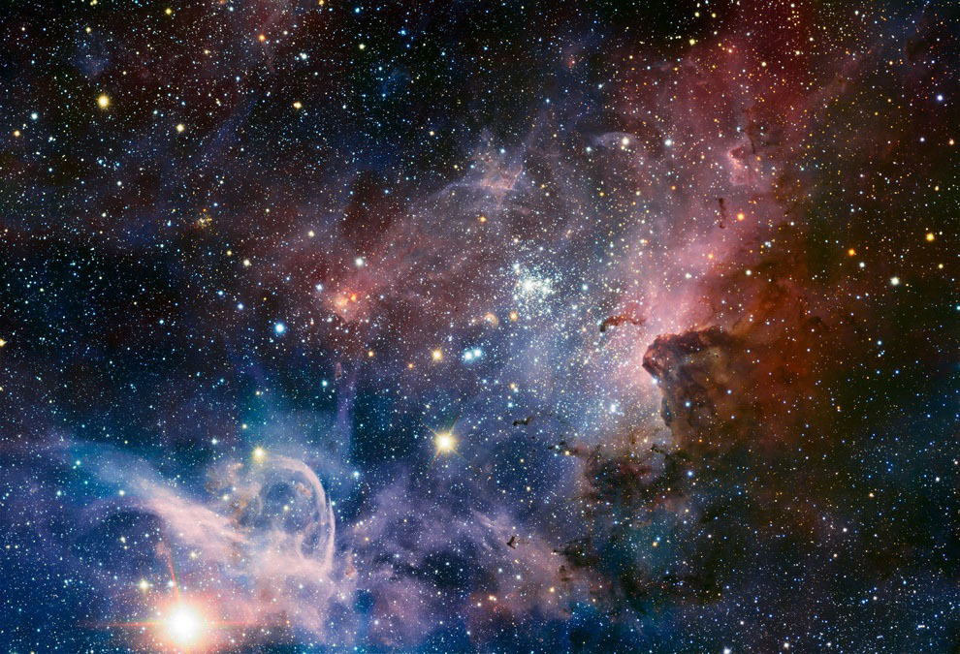
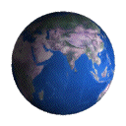
Життя на Землі можливе завдяки:
Вода (H2O)
Джерело енергії (Сонце)
Органічні речовини

Slide 10
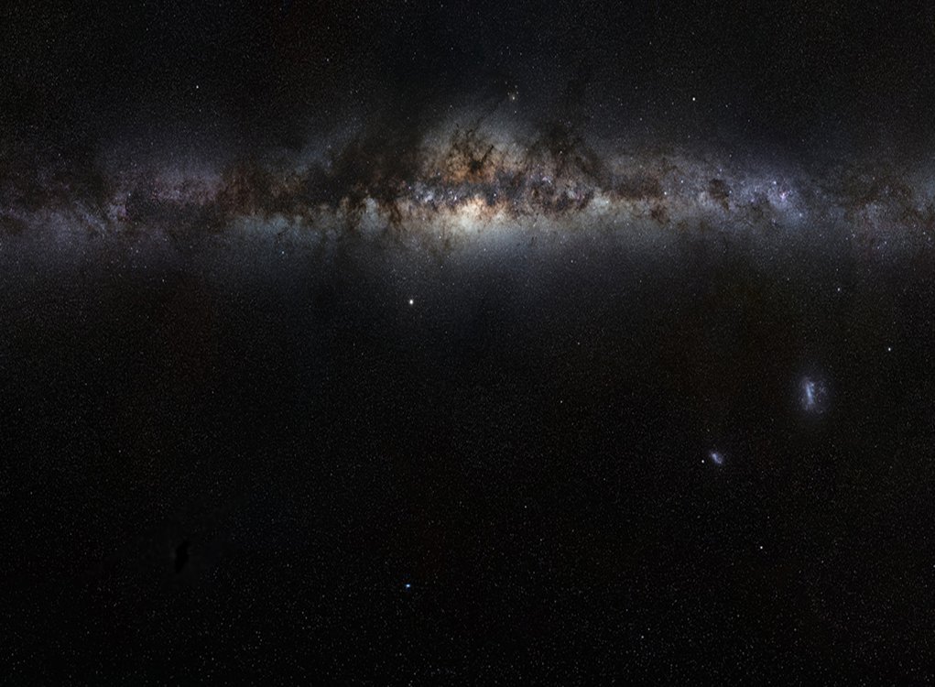
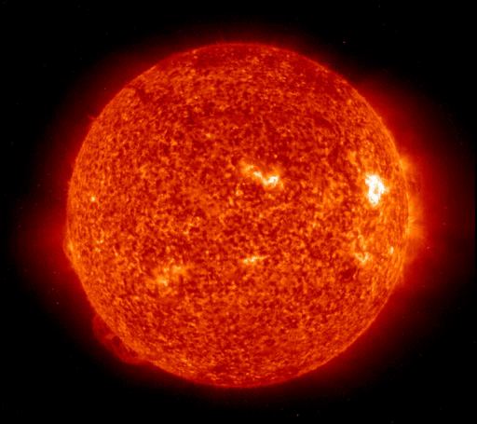
Наше Сонце – жовтий карлик
Спостерігаючи за бурхливою сонячною діяльністю, мимоволі запитуєш себе:
А чи не згасне воно, не вибухне, чи що?

Slide 11
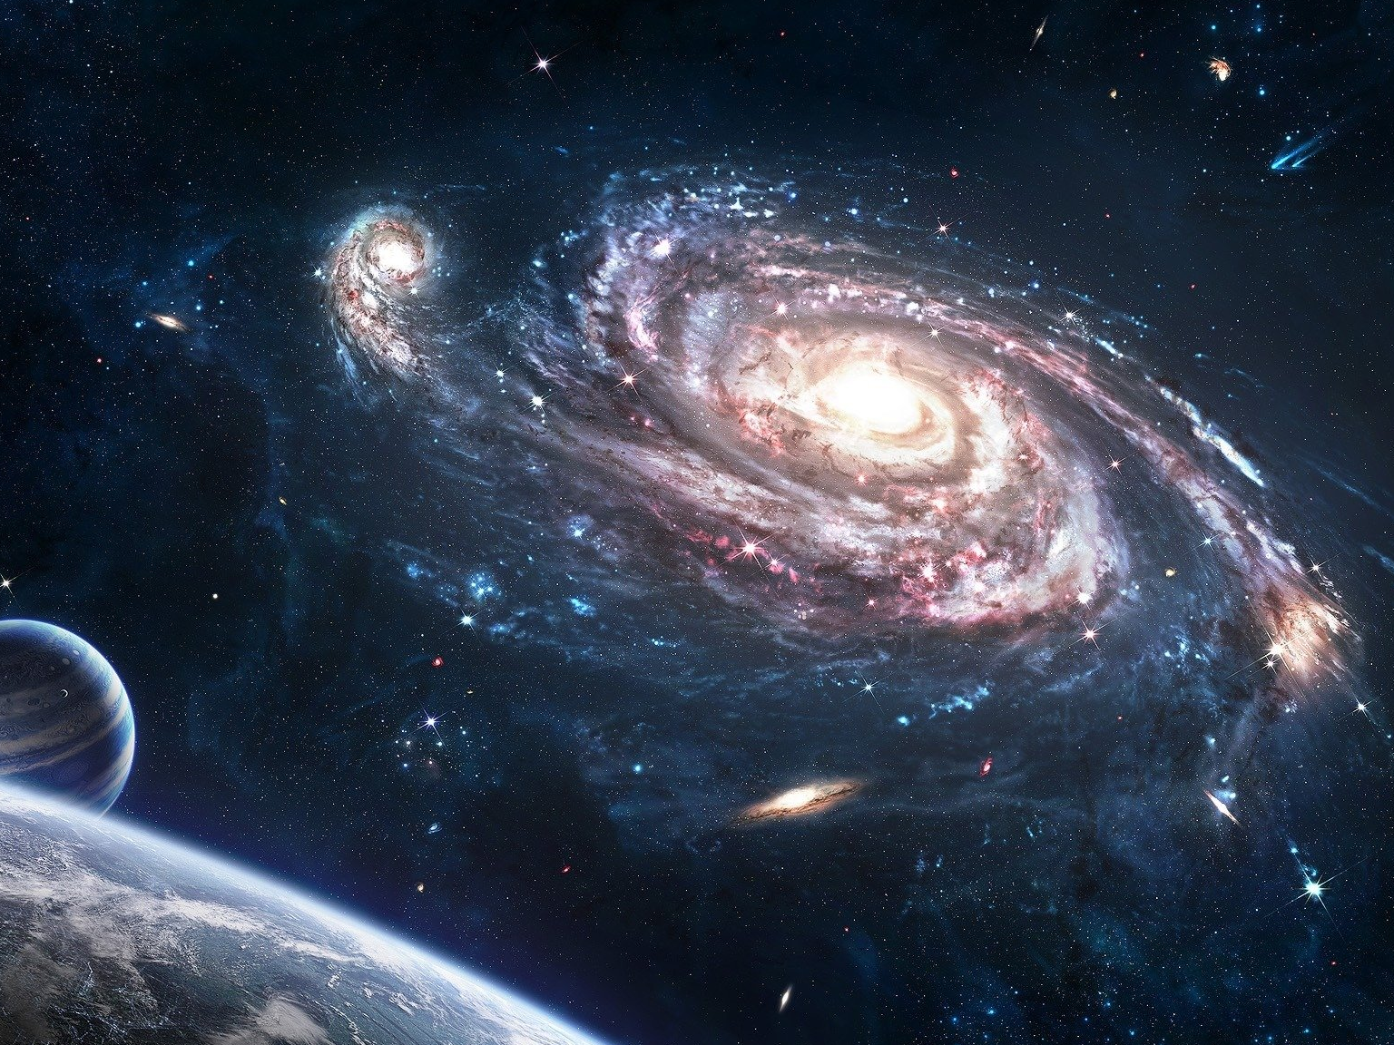
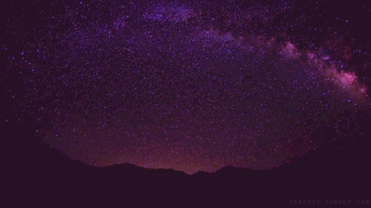
Тільки у нашій Галактиці налічуються мільярди зірок. За останніми даними
3-5% зірок мають планети.

Slide 12
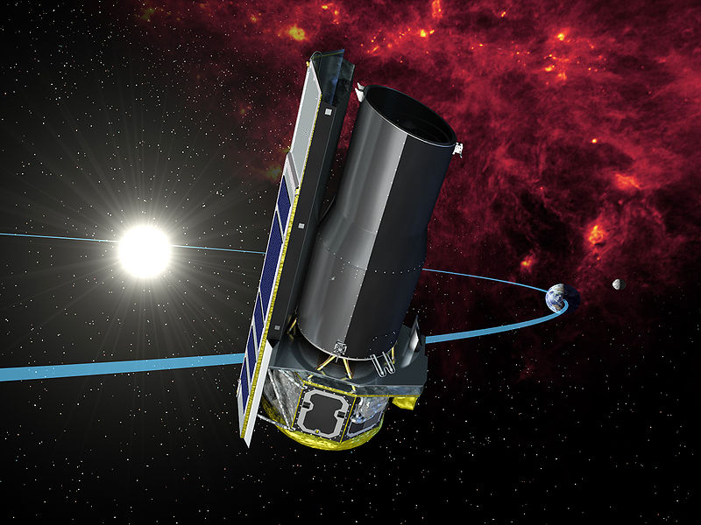
Космічний інфрачервоний телескоп "Спітцер"

Slide 13
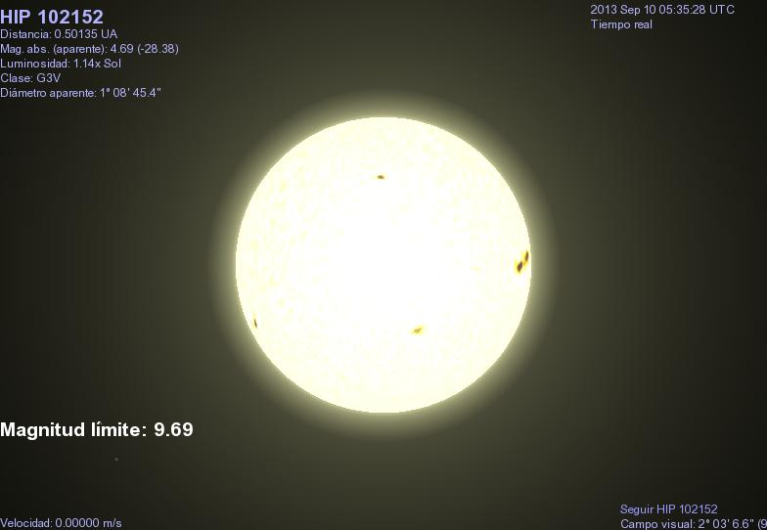
Старезний двійник Сонця

Slide 14
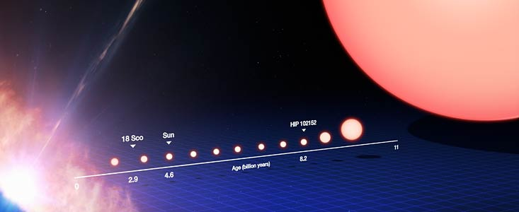
HIP102152 у порівнянні з Сонцем за іншими зорями

Slide 15
Наша “зворотна адреса”

Slide 16
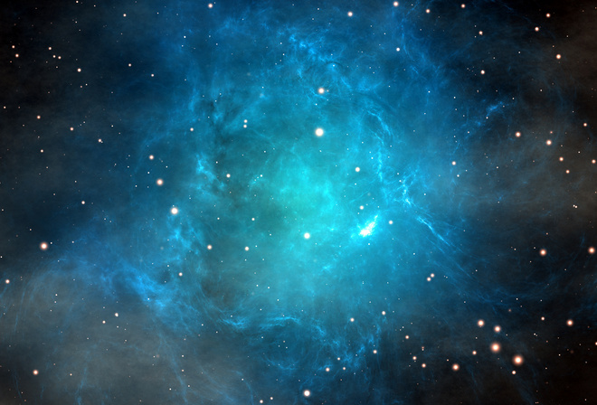
Дякую за увагу!
Веселих новорічних
та рідзвяних свят!

